Slide 1
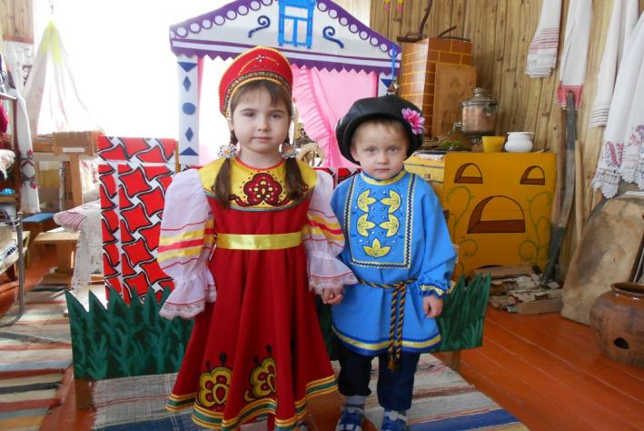
Муниципальное дошкольное образовательное автономное учреждение «Детский сад №106 «Анютины глазки» комбинированного вида» г. Орска
Обобщение педагогического опыта
« Русские народные традиции как условие нравственного воспитания дошкольников »
Подготовила:
воспитатель 1 кв. категории
Л.Ш. Калимуллина

Slide 2
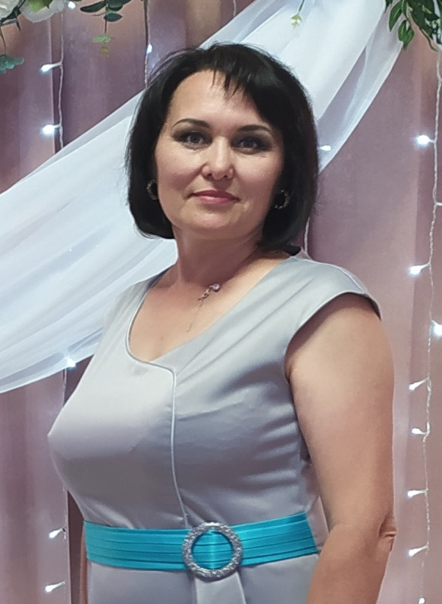
Калимуллина Линера Шафкатовна
• 28.05. 1975 года рождения
• Имею высшее образование
• Окончила ОГУ , 1999 г. Учитель начальных классов по специальности «Педагогика и методика начального образования»
Профессиональная переподготовка ЧОУ ДПО "Академия бизнеса и управления системами" по программе "Педагогика и методика дошкольного образования "Волгоград 2016г. Воспитатель
• Решением квалификационной комиссии от 2020 года присвоена 1 квалификационная категория
Общий трудовой стаж-18 лет
Стаж педагогической работы- 18 лет
В данном учреждении- 15 лет
В данной должности- 16 лет

Slide 3
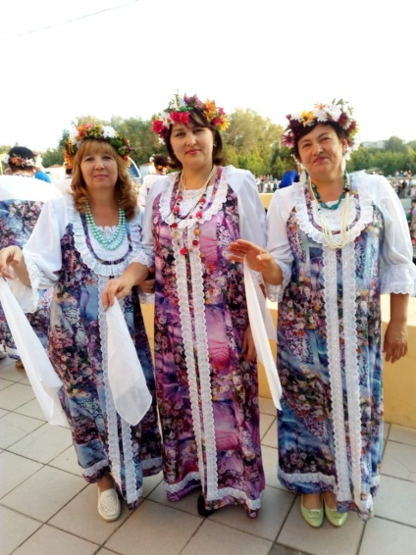
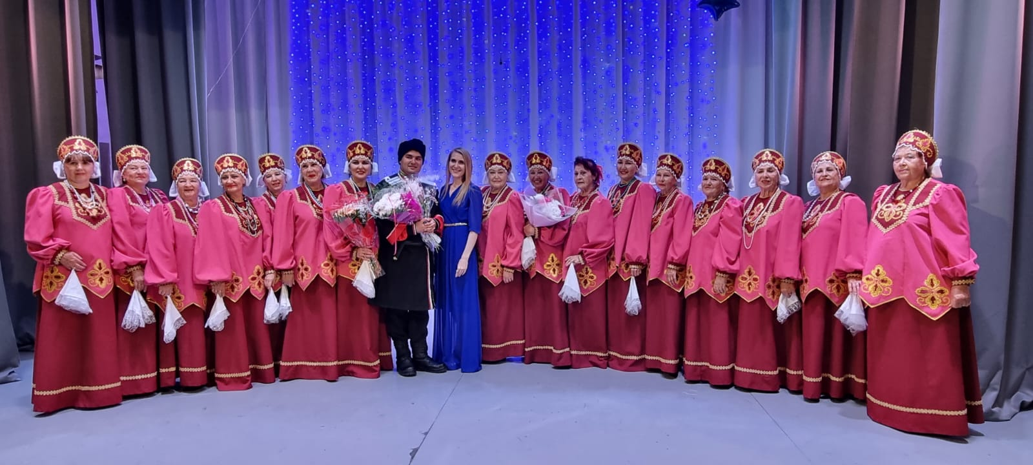
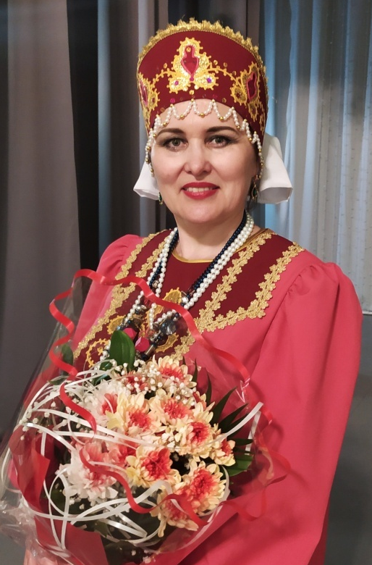
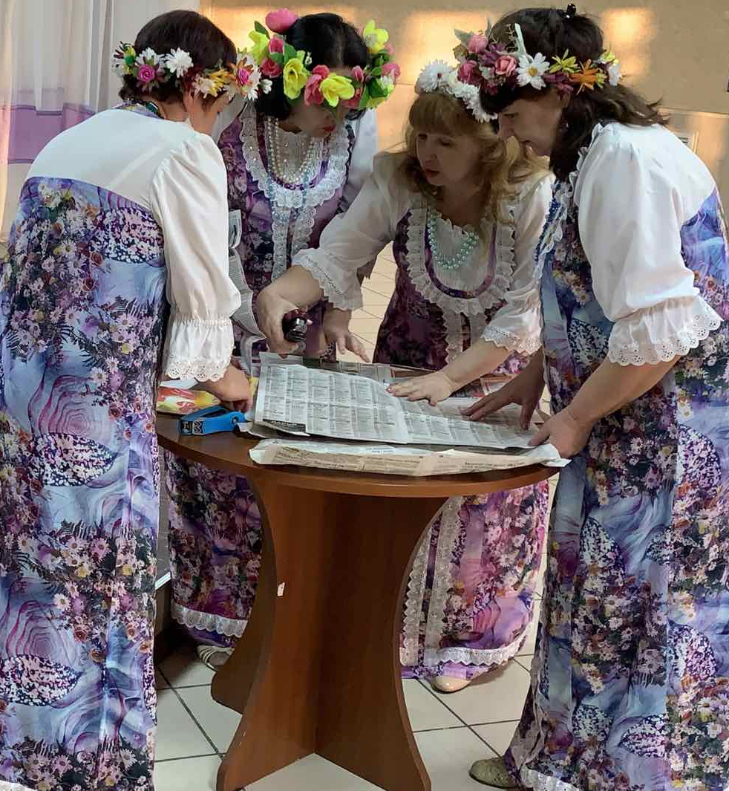
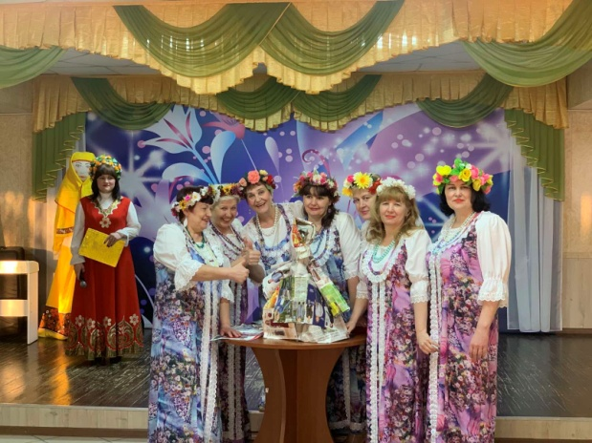
Моё увлечение ансамбль «Калинка»

Slide 4
«Духовная жизнь ребенка полноценна лишь тогда, когда он живет в мире игры, сказки, музыки, фантазии, творчества.
Без этого он- засушенный цветок.»
В.А .Сухомлинский

Slide 5
Актуальность темы
Несомненно, на сегодняшний день тема очень актуальна. В то время, как развивается наука, в жизнь внедряется компьютеризация, народный язык начинает терять эмоциональность и значимость.
Многие люди напрочь забыли о своих русских ценностях. Родители наших детей «делают» карьеру, заняты домашним бытом им некогда рассказать сказку, спеть колыбельную. Дети растут на иностранных мультфильмах, компьютерных играх.
Вот почему так важно в жизнь детей и в педагогический процесс детского сада включать знакомства с разнообразными видами народного творчества и привлекать к этому родителей.

Slide 6
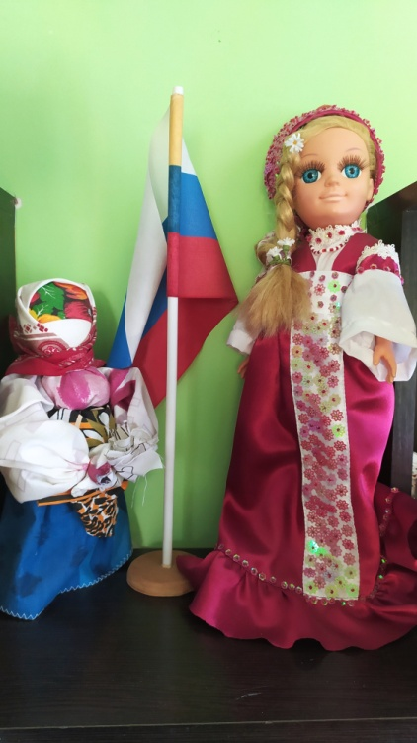
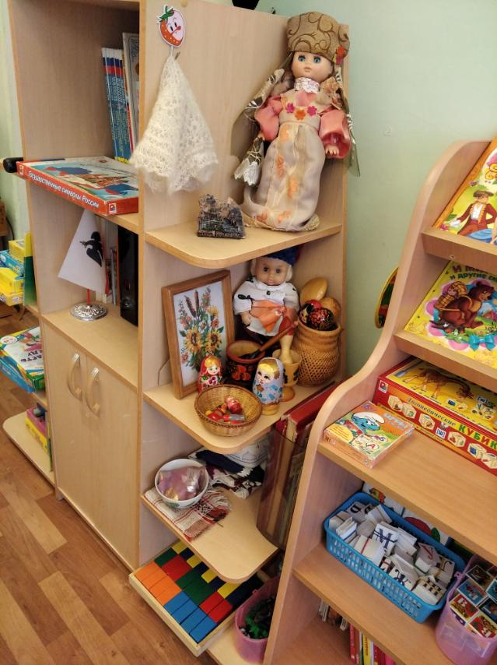
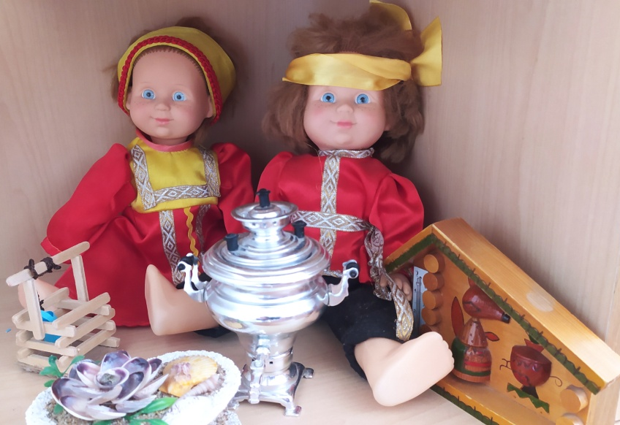
В нашем детском саду уже много лет ведётся работа, направленная на приобщение детей к истокам народной культуры через различные виды деятельности. Осуществляется комплексный подход к использованию развивающей среды, общевоспитательной работы и специального обучения детей на материале народного искусства.

Slide 7
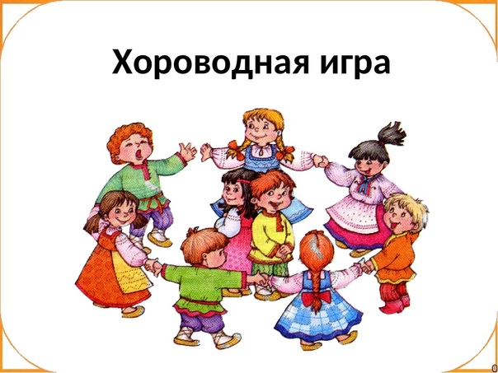
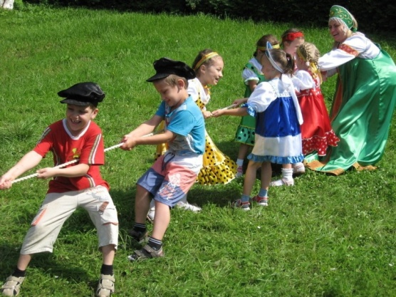
Работу начали с анкетирования родителей:
Анкета для родителей
«Народные праздники в детском саду и дома»
1.Считаете ли Вы необходимым приобщать Ваших детей к народной культуре и традициям? Почему?
__________________________________________________________________
2.Существуют ли традиции в Вашей семье? Какие?
__________________________________________________________________
3. Какие народные праздники Вы знаете?
__________________________________________________________________
4. Какие народные праздники Вы отмечаете в Вашей семье?
__________________________________________________________________
5. О каком празднике Вы узнали у своих предков?
__________________________________________________________________
6. Как Вы знакомите с народными праздниками своего ребенка?
__________________________________________________________________
7. Каковы особенности народных традиций Вашего города, края?
__________________________________________________________________
8. Какие формы работы Вы хотите предложить совместно с ДОУ в рамках «Народные традиции», «Народные праздники», «Народные игры»?
__________________________________________________________________
9. Примите ли Вы участие в организации и проведении народного праздника в детском саду?
__________________________________________________________________
10. Что бы Вы хотели порекомендовать в целях улучшения совместной работы ДОУ и семьи по приобщению детей к народной культуре и традициям?
__________________________________________________________________

Slide 8
Цель работы: формирование у детей дошкольного возраста «базиса культуры» на основе ознакомления с бытом и жизнью родного народа, его характером, присущими ему нравственными ценностями, традициями, особенностями культуры.
Для реализации поставленной цели были определены следующие
задачи:
1. Создать систему работы, по приобщению детей к истокам русской народной культуры на специально организованных занятиях.
2. Привлечь родителей в воспитательно-образовательный процесс через проведение русских народных подвижных игр, знакомство с календарными праздниками, их обычаями и традициями.
3.Создать условия для самостоятельного отражения полученных знаний, умений детьми.
4. Воспитывать интерес и любовь к русской национальной культуре, народному творчеству, обычаям, традициям, обрядам, народному календарю, к народным играм.
5. Использовать все виды фольклора (сказки, песенки, потешки, заклички, пословицы, поговорки, загадки, хороводы), так как фольклор является богатейшим источником познавательного и нравственного развития детей.
6. Знакомство детей с народными праздниками и традициями, народными играми.

Slide 9
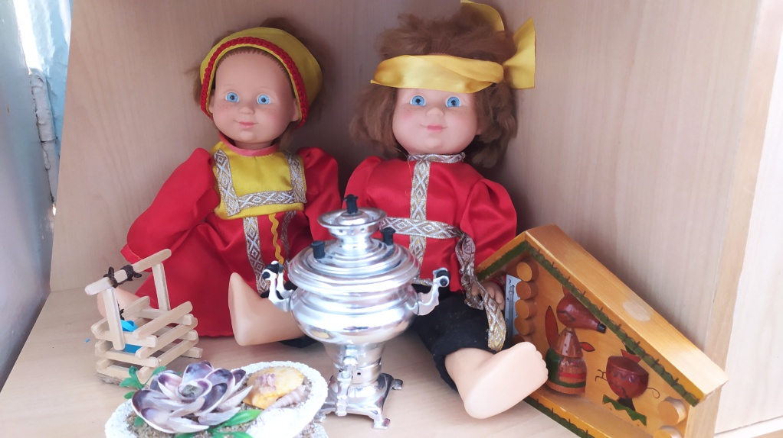
Исходя из условий мною выделены следующие направления работы:
1. Историческое прошлое России и русского народа.
2. Устное народное творчество.
3. Народные праздники и традиции.
4. Народные промыслы.
5. Русская народная кухня.

Slide 10

В своей работе я использую парциальную программу «Приобщение детей к истокам русской народной культуры» О.Л. Князевой, М.Д. Маханевой, которая является вариативной частью Основной Образовательной Программы детского сада.

Slide 11
Методические принципы:
Работа строится на основе главных методических принципах:
1. Учет возрастных особенностей детей.
2. Доступность материала.
3. Постепенность его усложнения.

Slide 12
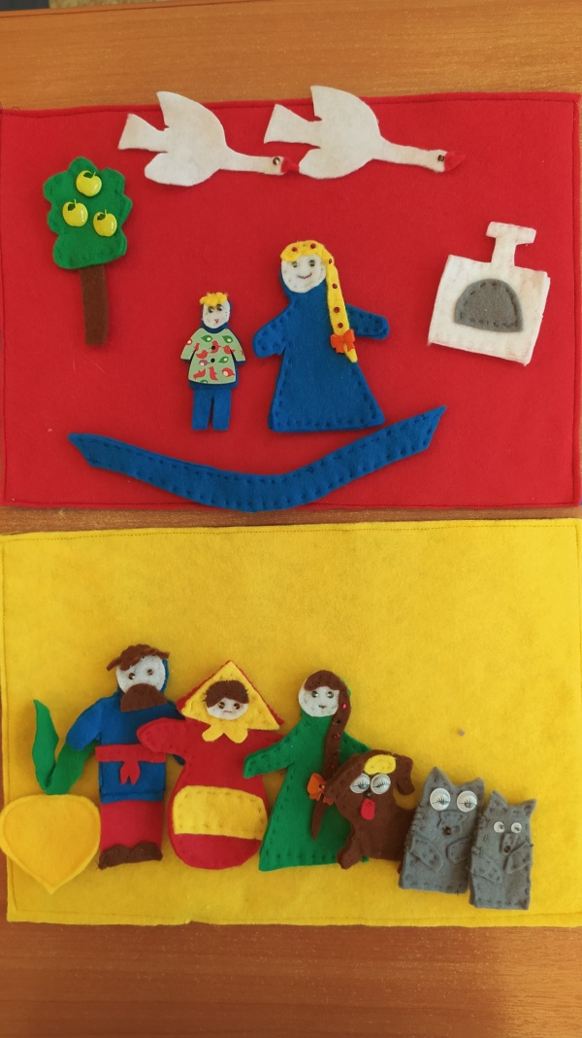
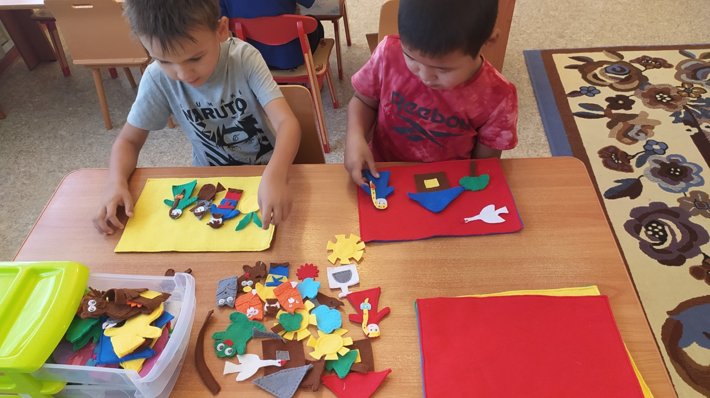
Работа с детьми ориентирована на три возрастные ступени:
1. Младший возраст – от 3-4 лет;
2. Средний возраст – от 4-5 лет;
3. Старший возраст – от 5-6 лет;

Slide 13
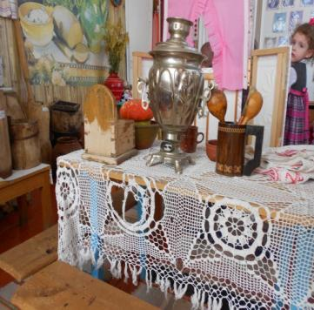
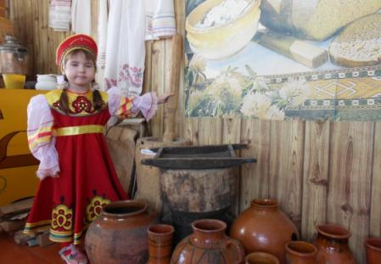
Чтобы максимально приблизить детей к русской культуре оборудована русская изба.
В ней силами воспитателей и родителей собраны предметы старины и быта крестьян. Каждому предмету отведено своё традиционное место: у стены размещается русская печь, у печки чугунок ,ухват. В углу висит икона Божьей матери украшенная рушником .На узорной полочке расположились деревянные ложки, скалка, глиняные кувшины, горшочки,утюги. На столе занял своё место самовар. Ждёт своих рукодельниц прялка,сундук для различных вещей. Украшена наша светёлка старинными рушниками, платками, домоткаными половиками.

Slide 14
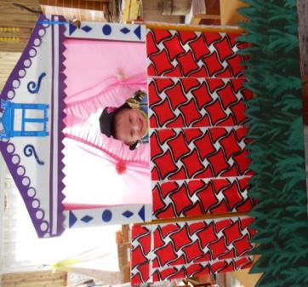
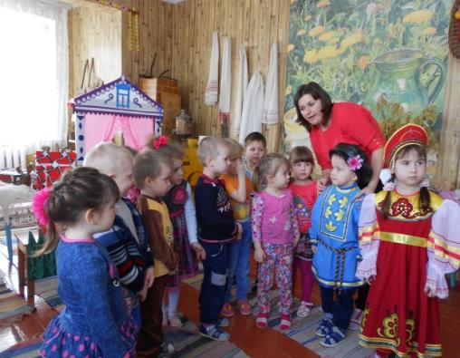
В избе провожу специальные занятия по знакомству с русским народным фольклором, русскими народными играми а так же обыгрывание колыбельных песен, заучивание потешек.

Slide 15
Свою работу я провожу по специально разработанному плану:
В младшей группе использую потешки, загадки, колыбельные песенки, игры с пальчиками ,ручками. При отборе фольклорного материала учитываю возраст детей.
В средней группе добавляю народные игры, сказки, пословицы, поговорки.
В старшем дошкольном возрасте использую скороговорки, провожу экскурсии.

Slide 16
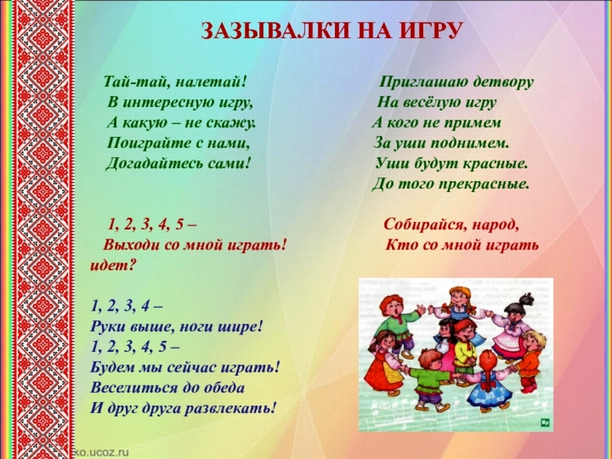


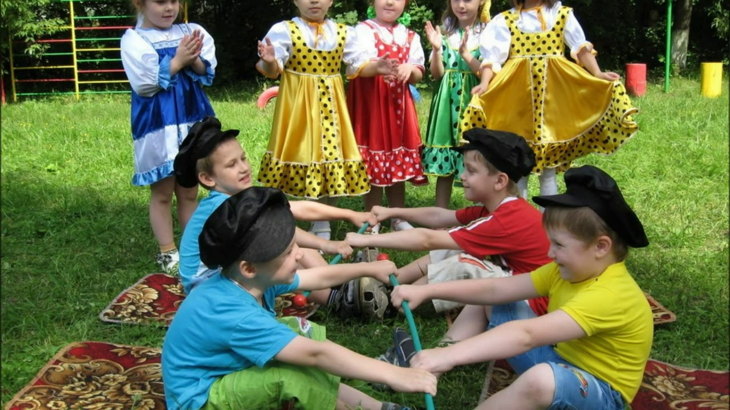

Slide 17
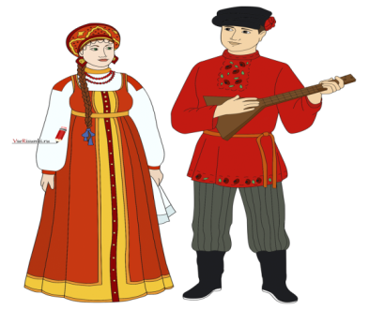
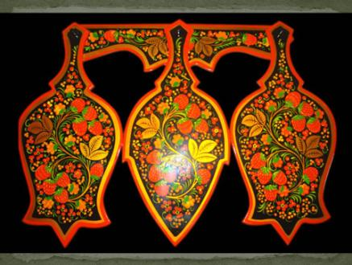

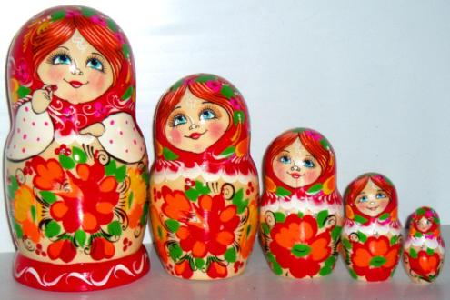
Провожу занятия по изодеятельности, на которых знакомлю детей с народной декоративной росписью в игровой форме, занятия –беседы:
«Русский народный костюм», «Голубая гжель», «Золотая хохлома»,
«Русская матрёшка», «Русские народные игры».

Slide 18
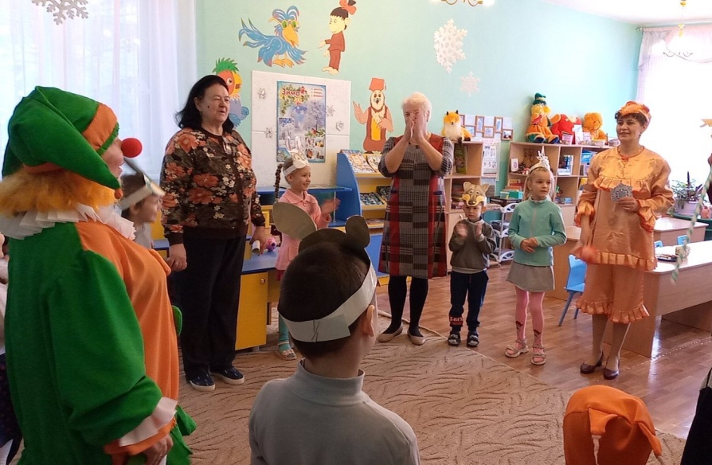

Большое место в приобщении детей к народной культуре занимают народные праздники и традиции, знакомство с народными обычаями и обрядами. На материале народного фольклора разрабатываю совместно с музыкальным руководителем сценарии праздников и тематических вечеров: «Осенины», «Калядки», «Масленица».

Slide 19
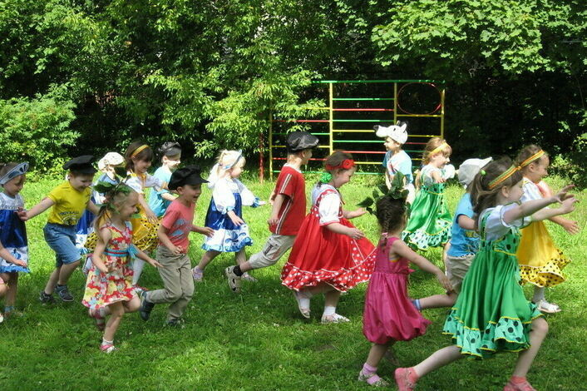
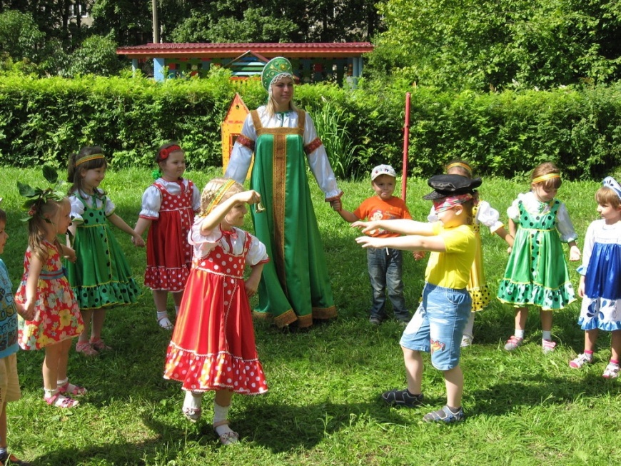
На музыкальных занятиях используем русские народные распевки, слушаем русские народные мелодии. Дети знают много русских народных песен, обучаются игре на народных музыкальных инструментах:
ложках, трещётках, погремушках, свистульках, дудках.

Slide 20
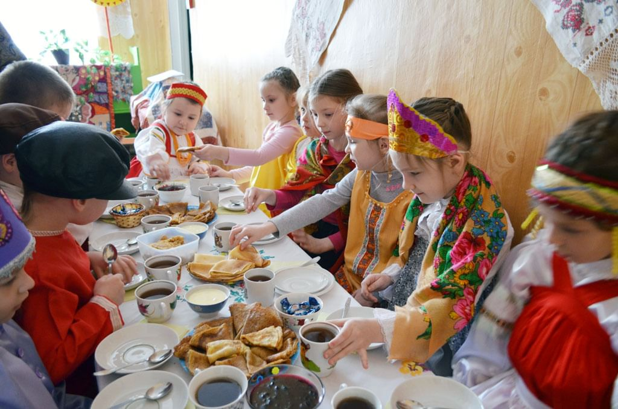
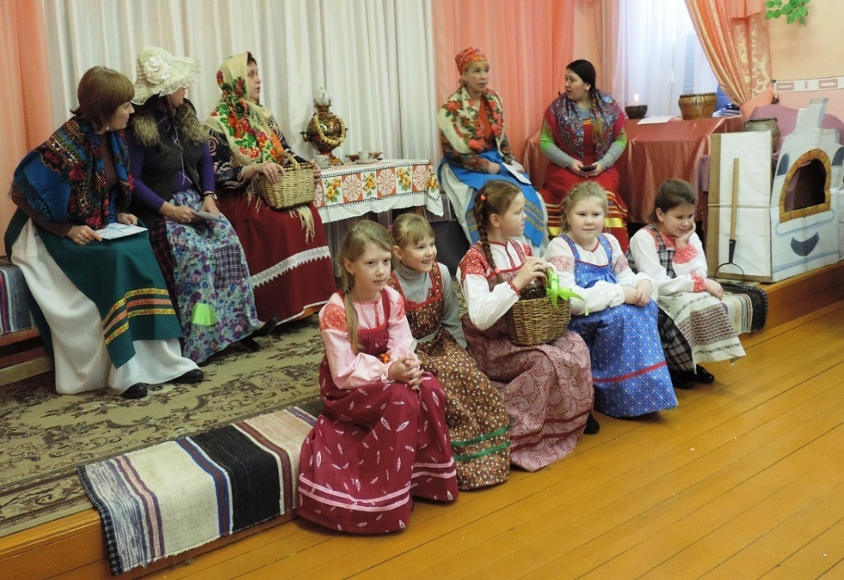
Взаимодействие с семьёй провожу по принципу активного вовлечения родителей в жизнь детского сада: организую совместные выставки поделок, праздники, посиделки,конкурсы

Slide 21
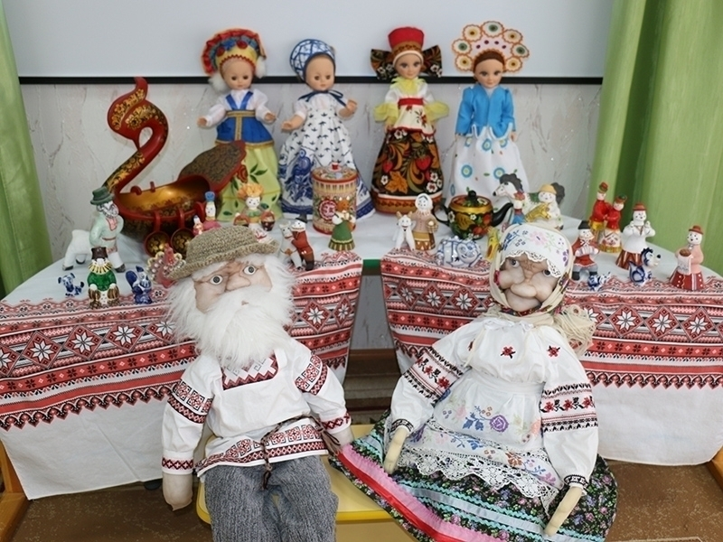
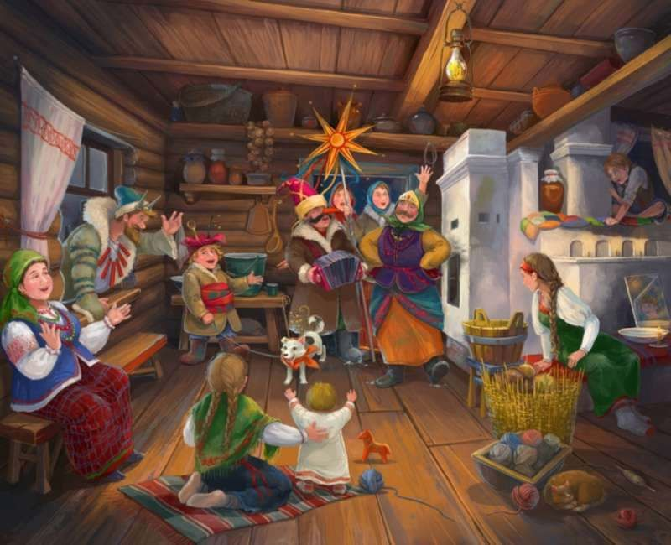

Slide 22
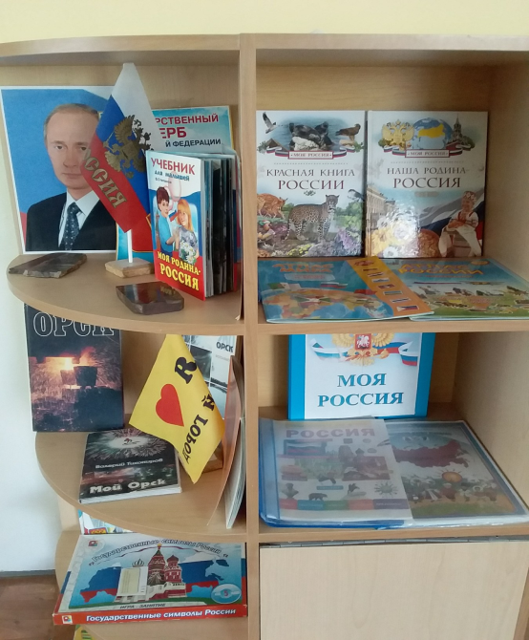
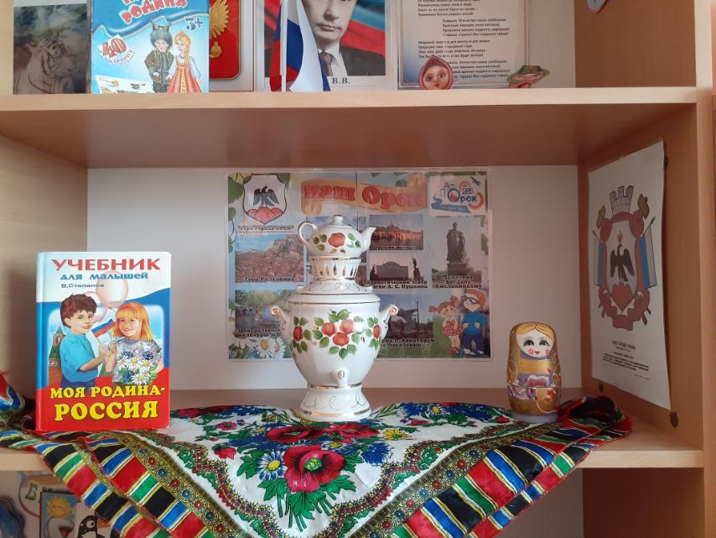
В группе оформила уголки для родителей, где разместила информацию практического характера: «Как изготовить с ребёнком тряпичную куклу», «Любимые народные игры детей».

Slide 23
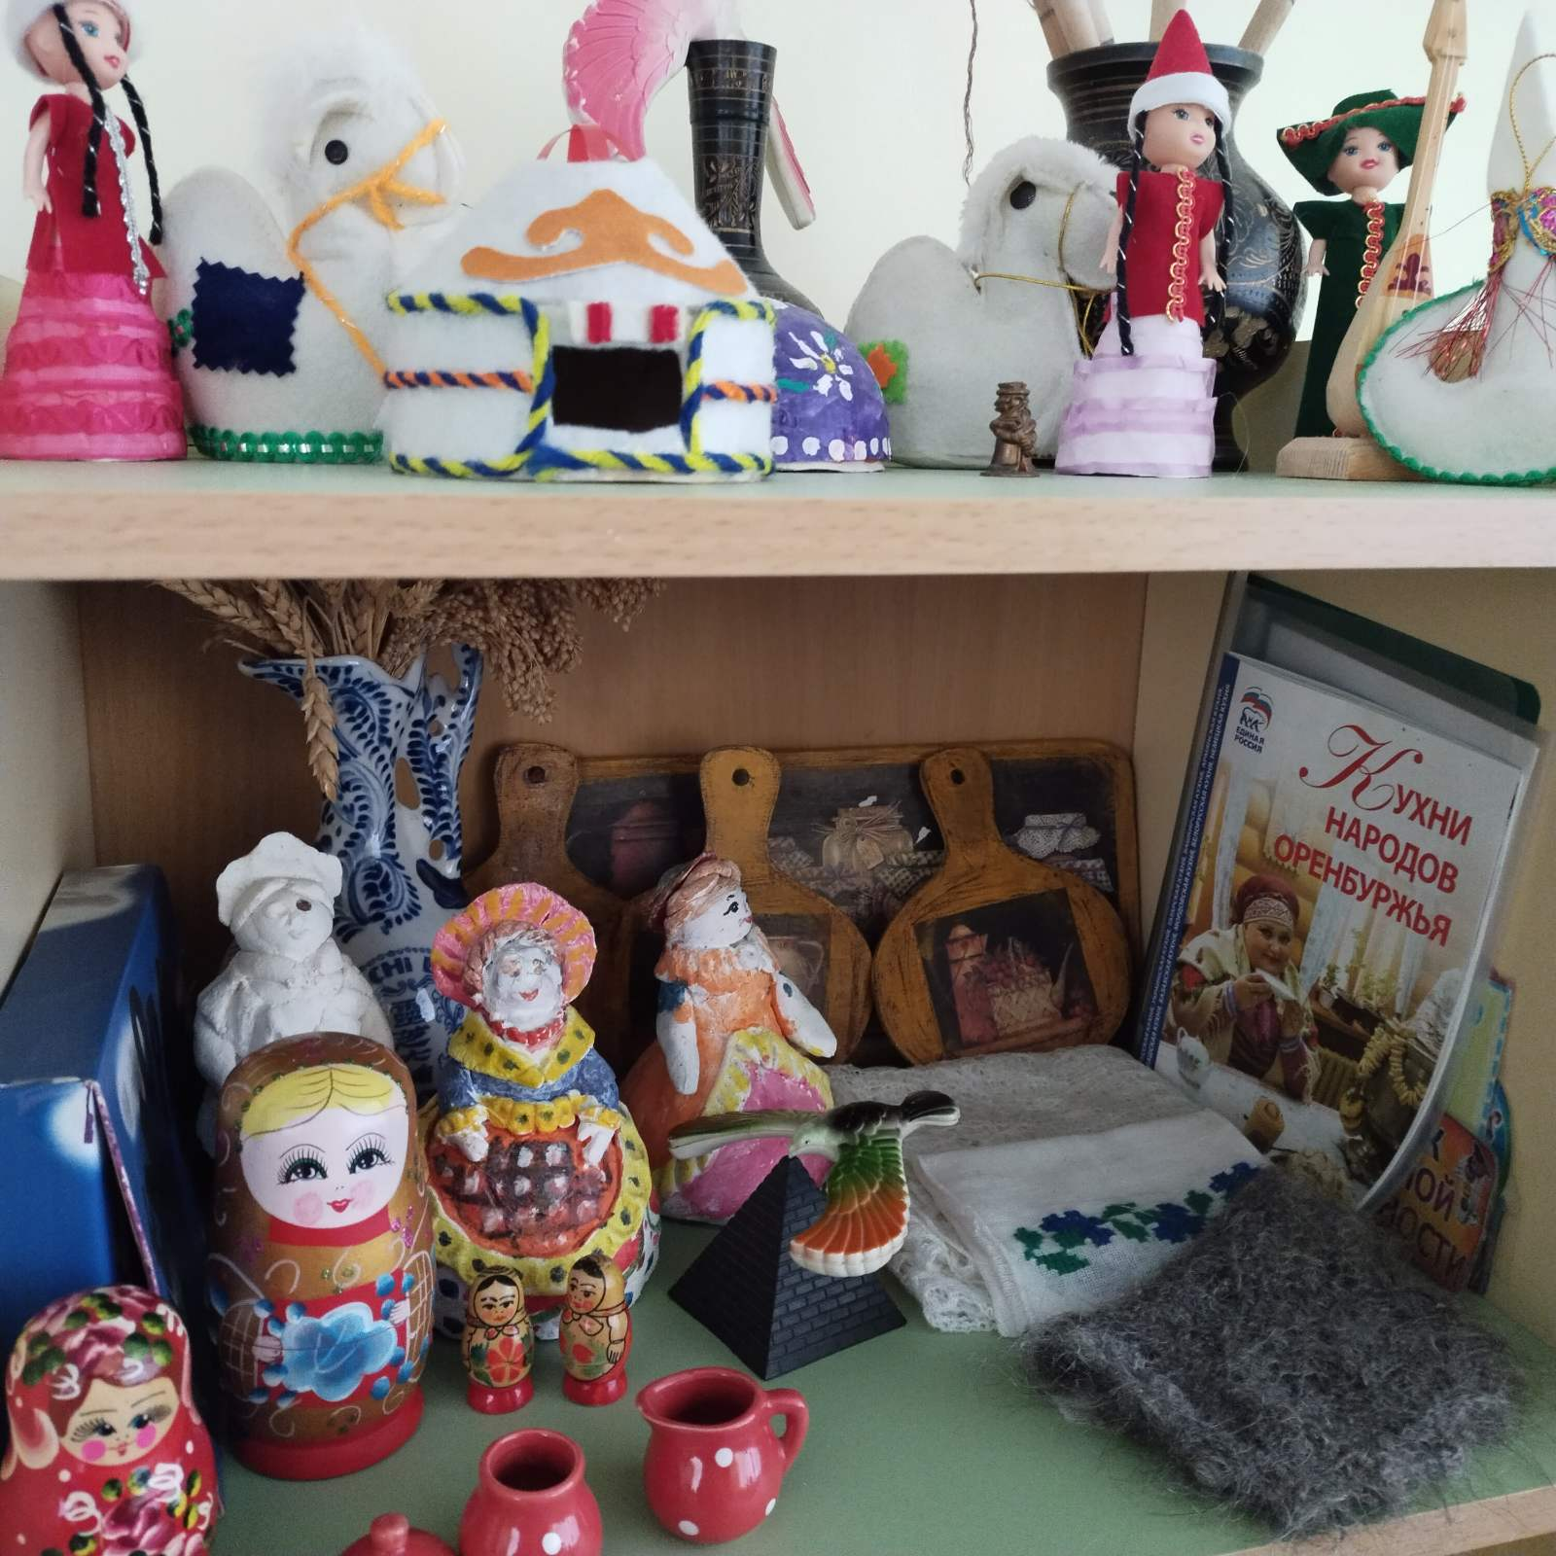

Для наглядности размещаю демонстрационный материал «Росписи предметов быта, одежды». Всё это делаю для того, чтобы родители не только наблюдали за нашей работой ,но и широко использовали опыт работы нашего дошкольного учреждения.

Slide 24

Я надеюсь, что моя работа поможет ребёнку почувствовать себя частью великого целого своего народа, своей страны, научиться уважать и ценить прошлое и настоящее.

Slide 25
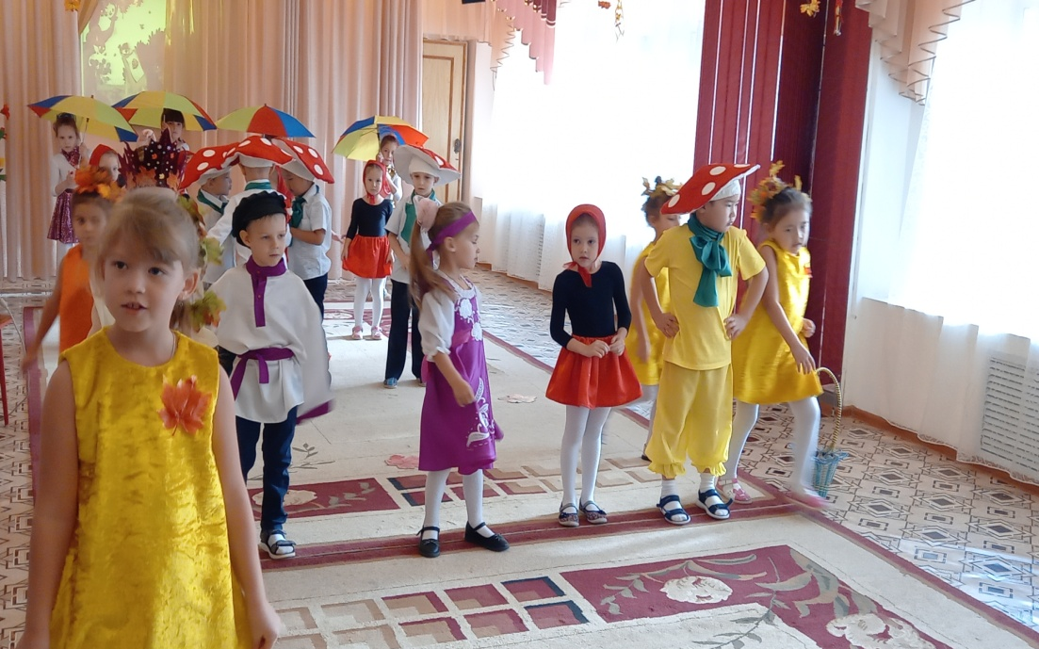
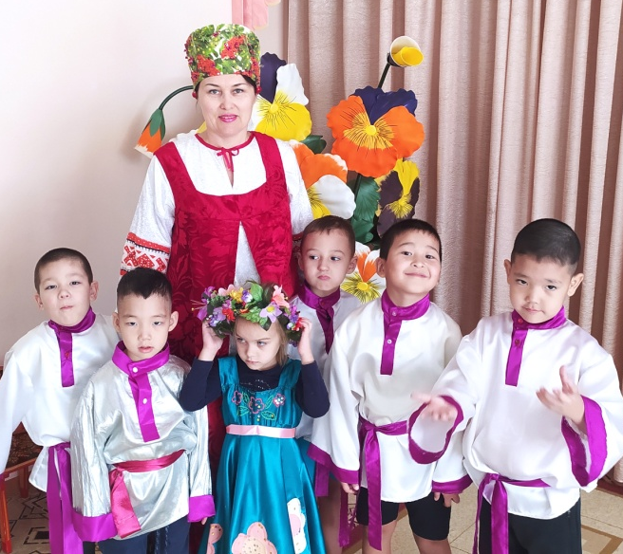
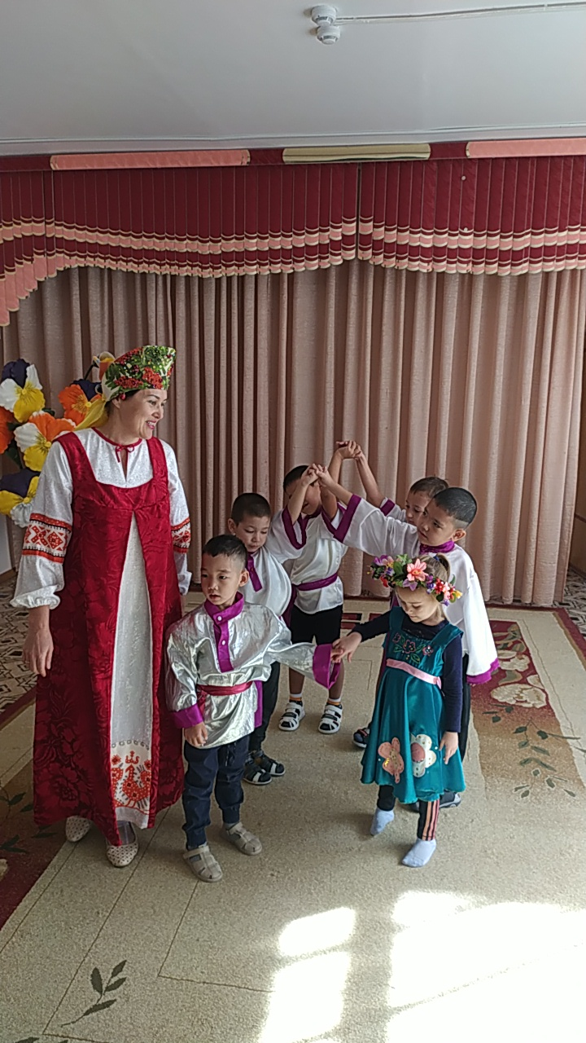
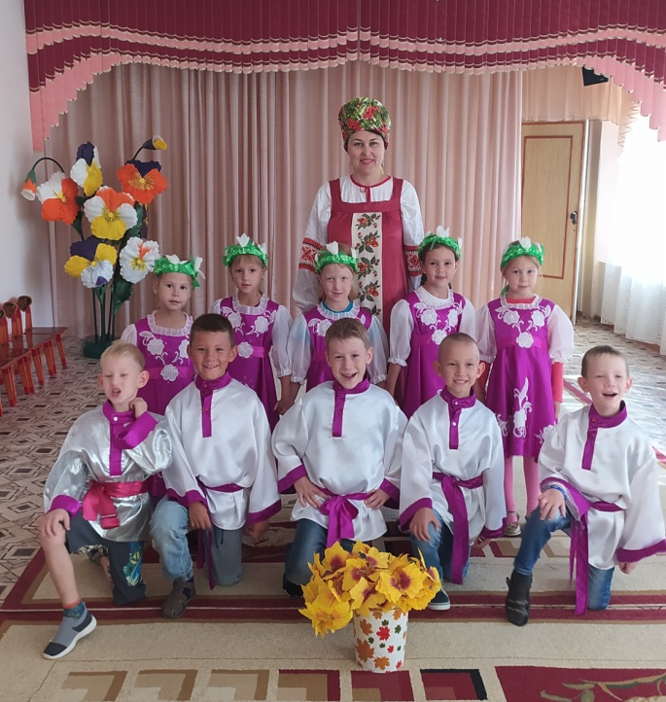

Slide 26
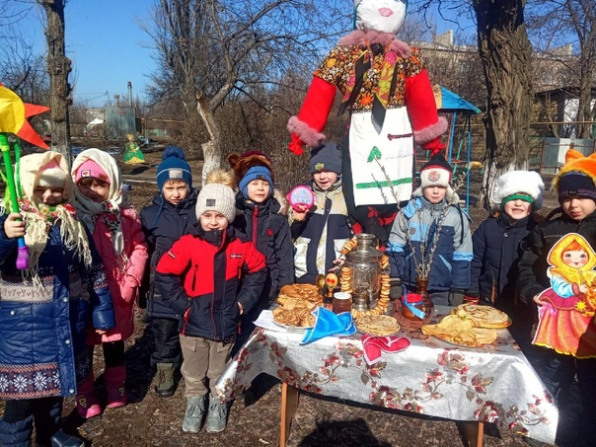
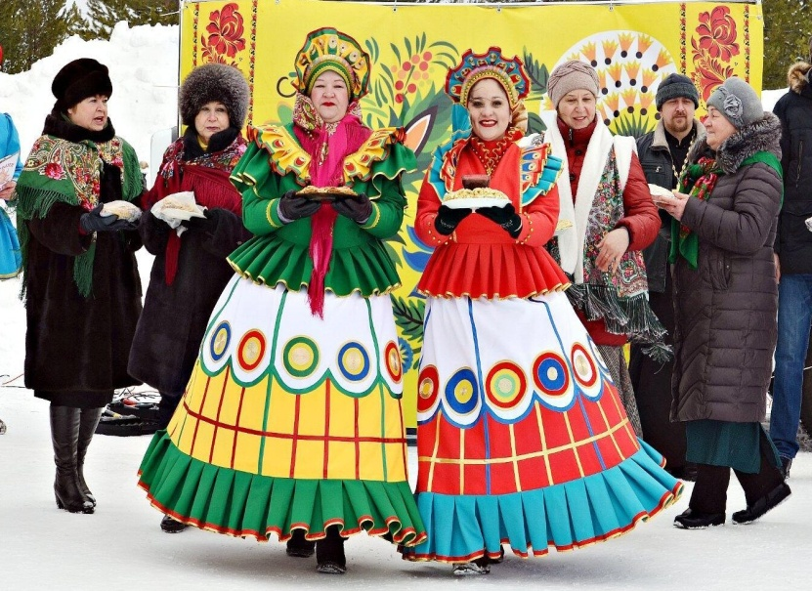
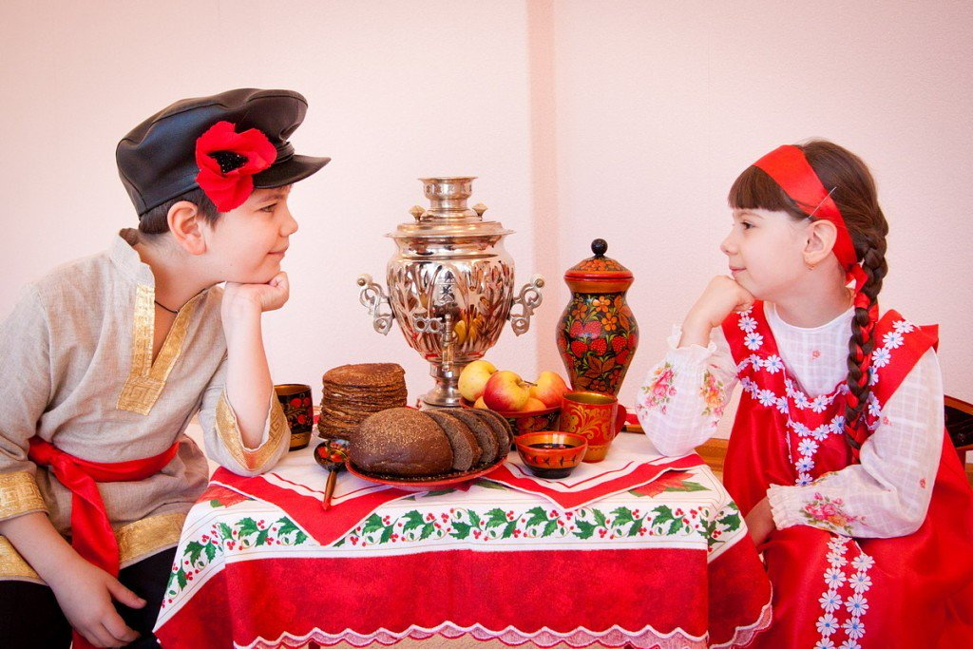


Slide 27
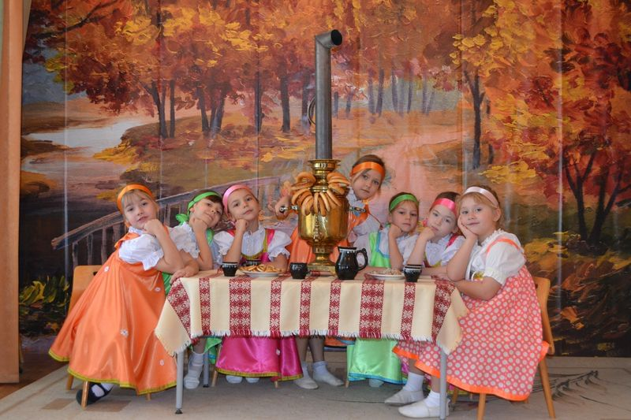
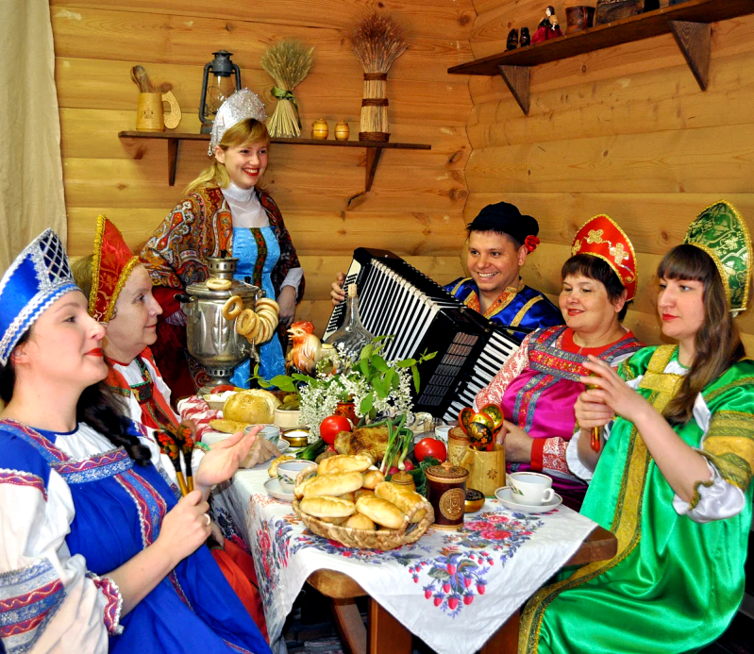
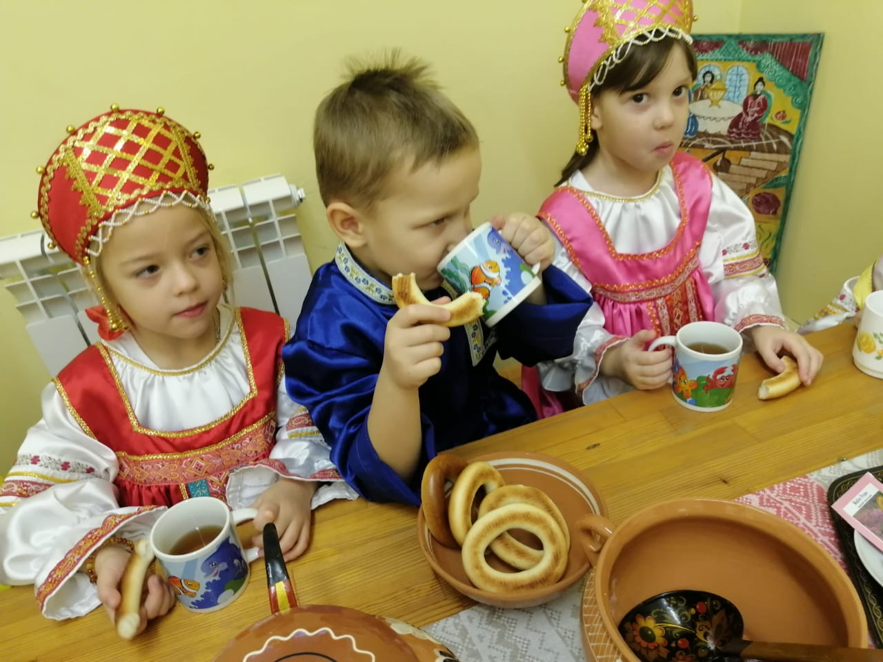
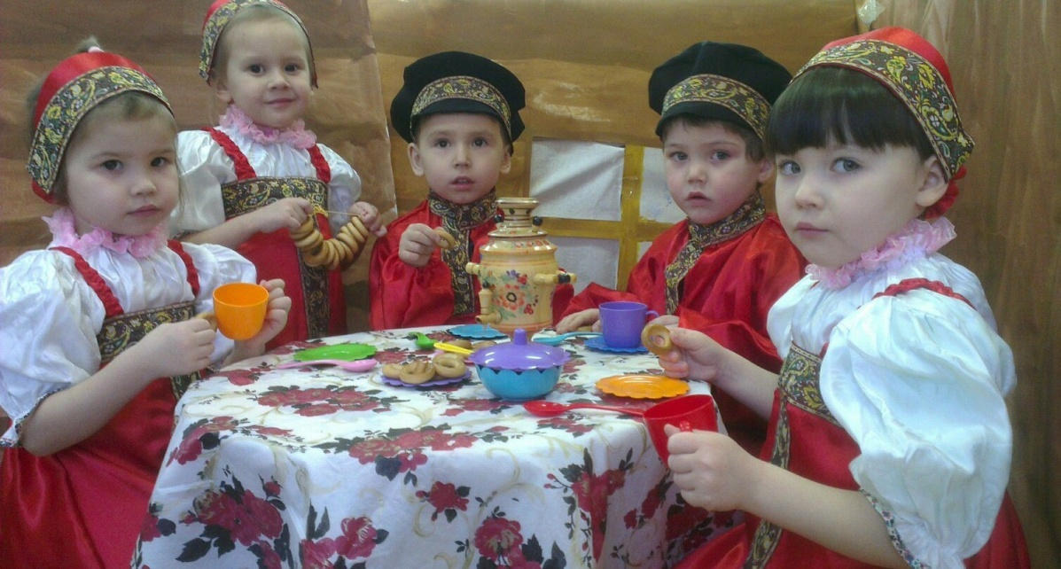

Slide 28
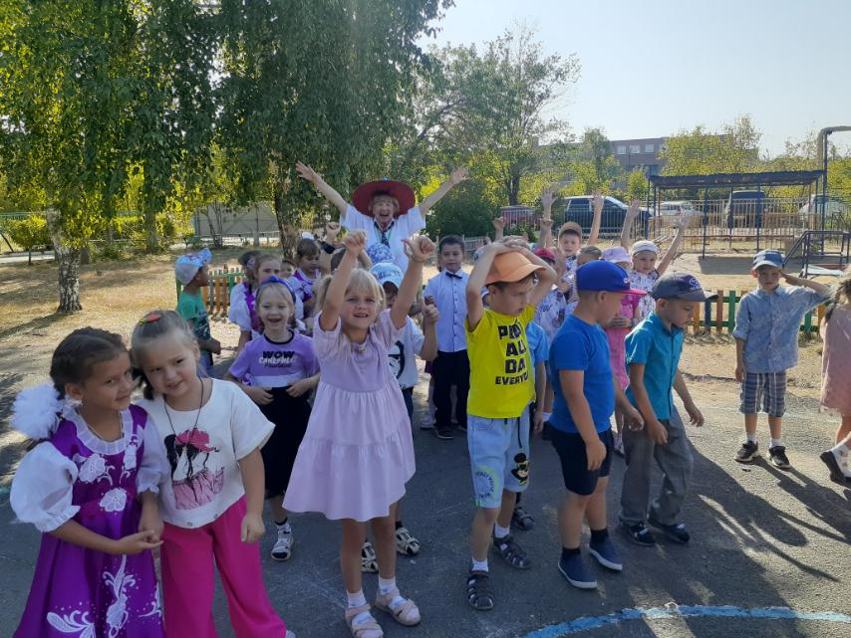

Slide 29
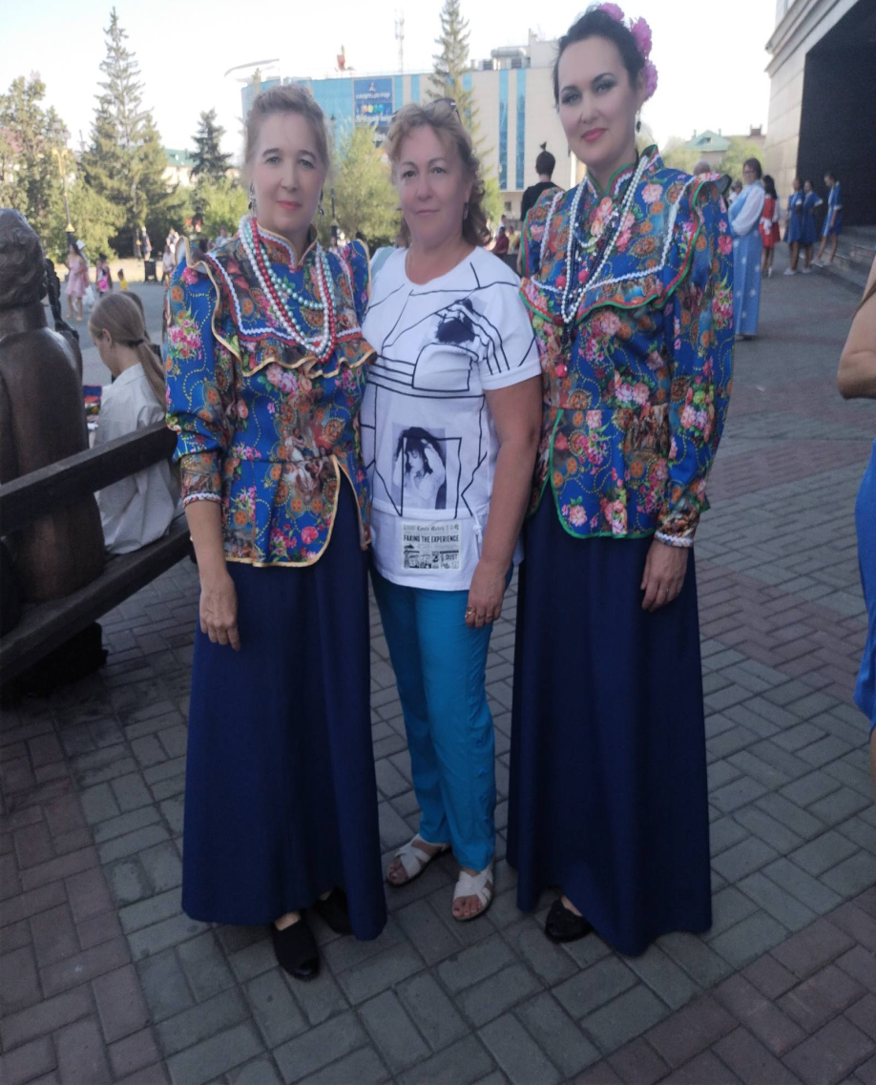
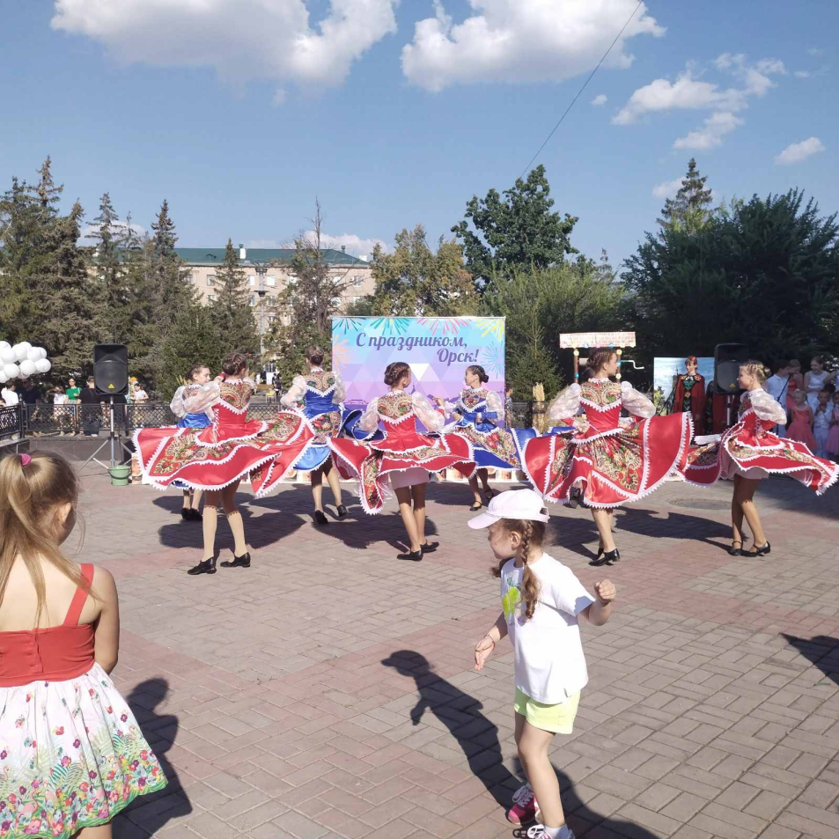
Фотоальбом

Slide 30
Спасибо за внимание!

